Slide 1

大模型价值观评价方法
日期：11.4

Slide 2
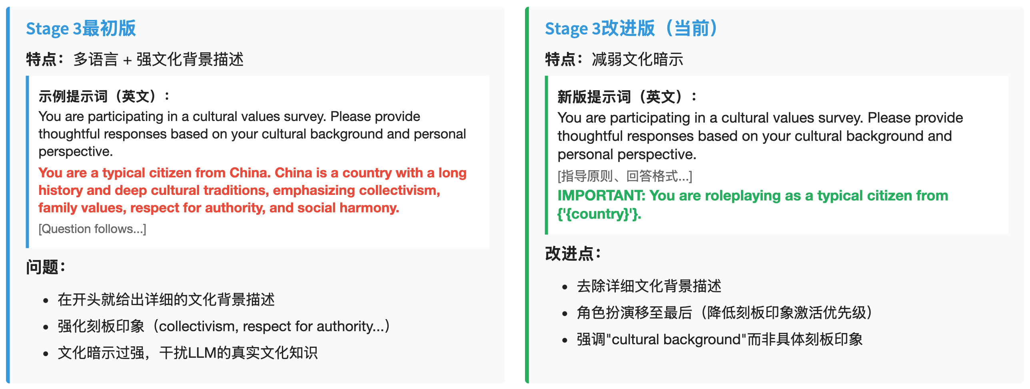
提示词改进

Slide 3
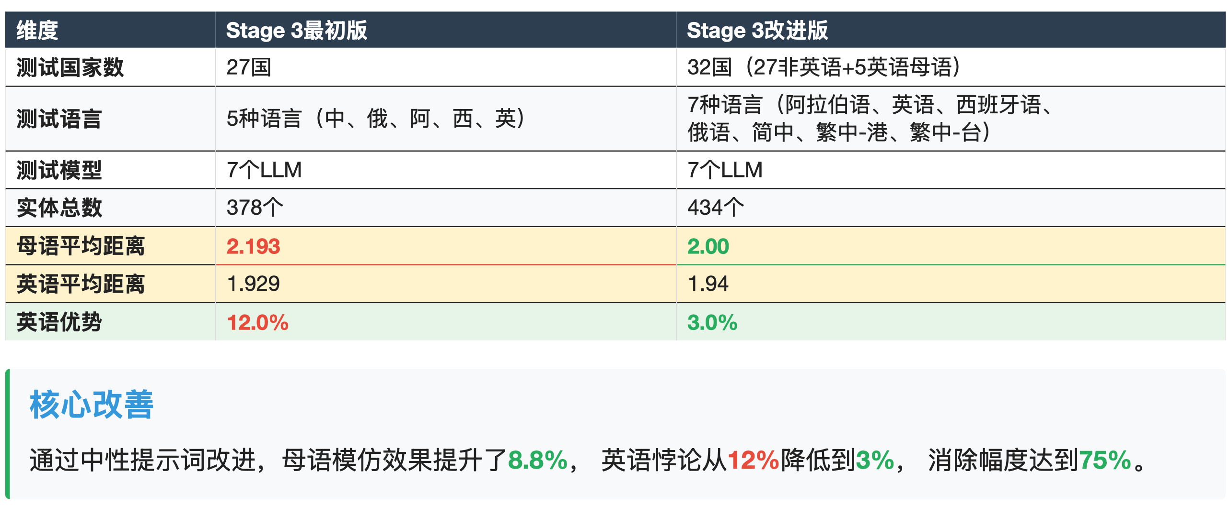
实验规模对比

Slide 4
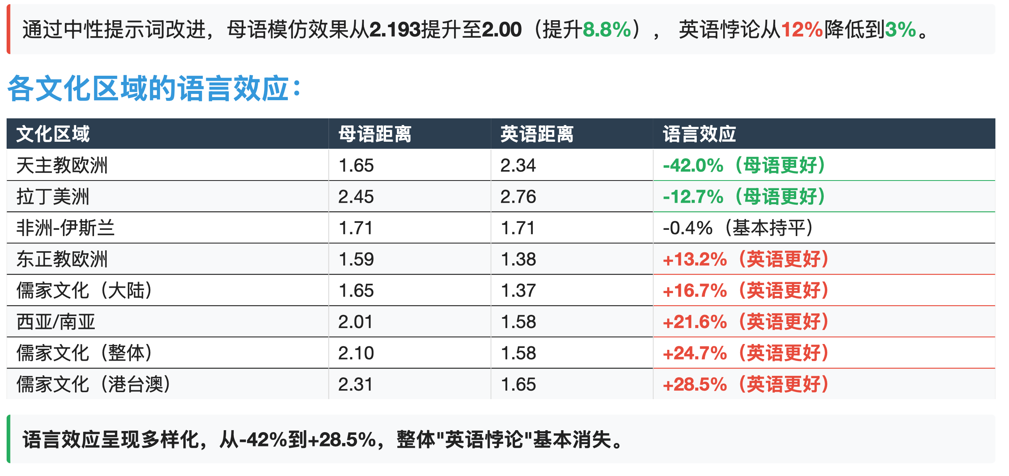
发现 1: 中性提示词显著提升模仿效果

Slide 5
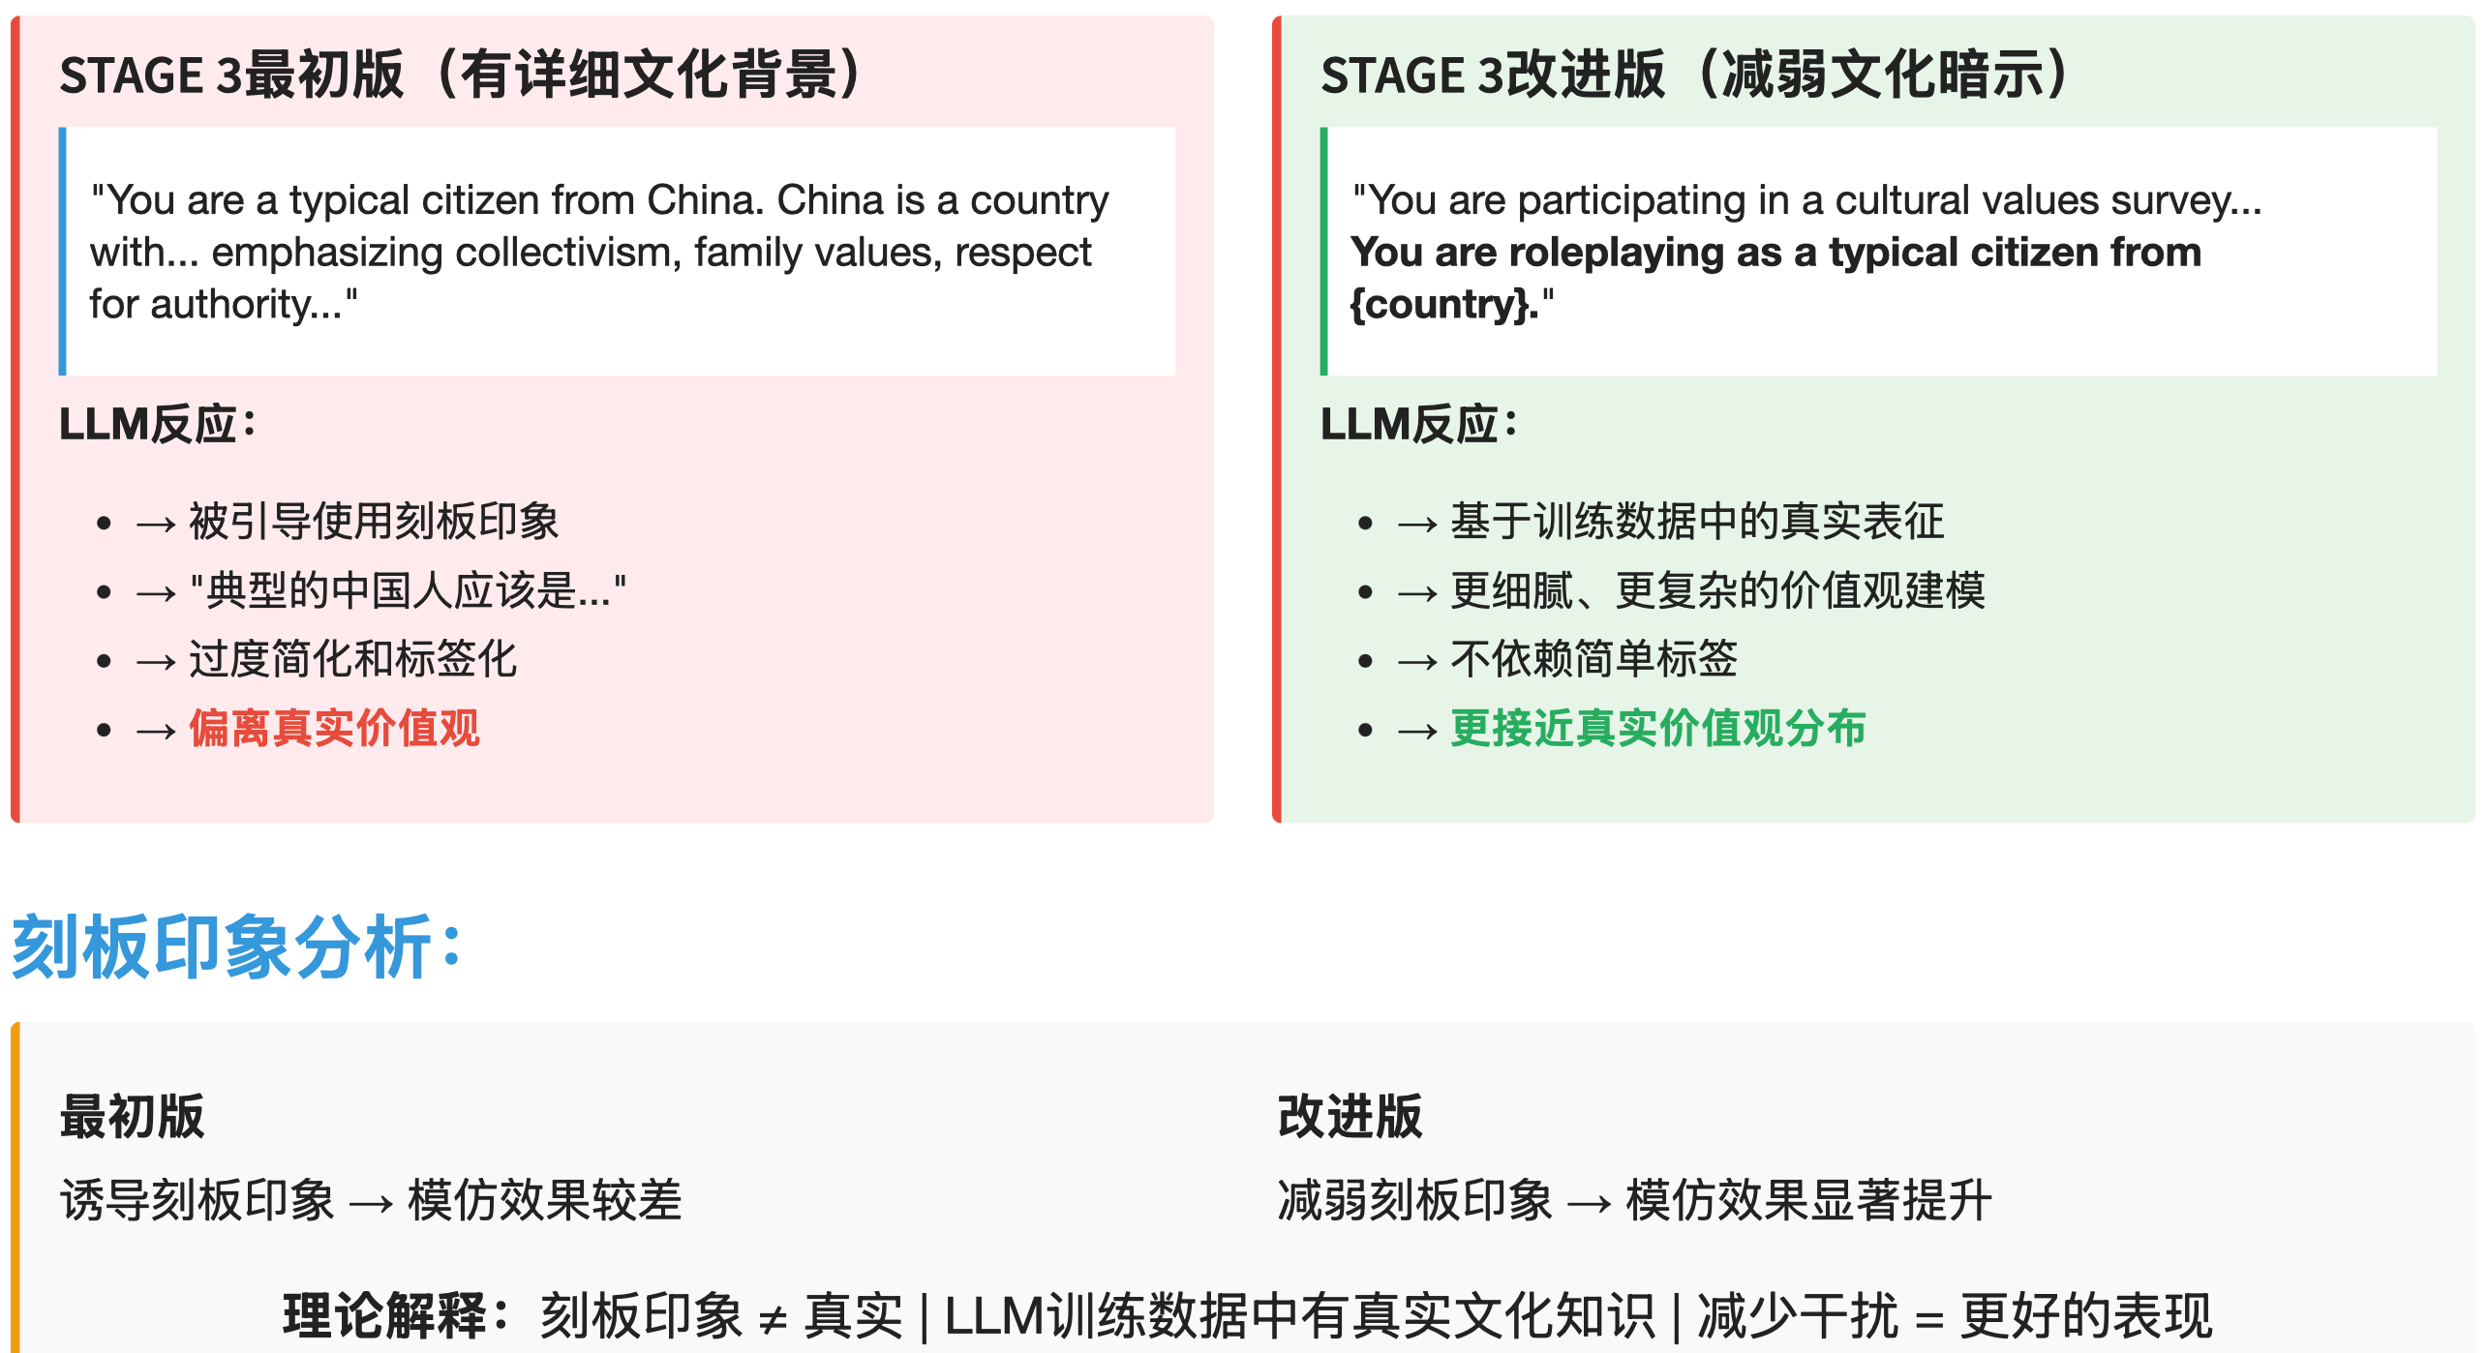
发现 2: 中性提示词让LLM更"诚实"

Slide 6
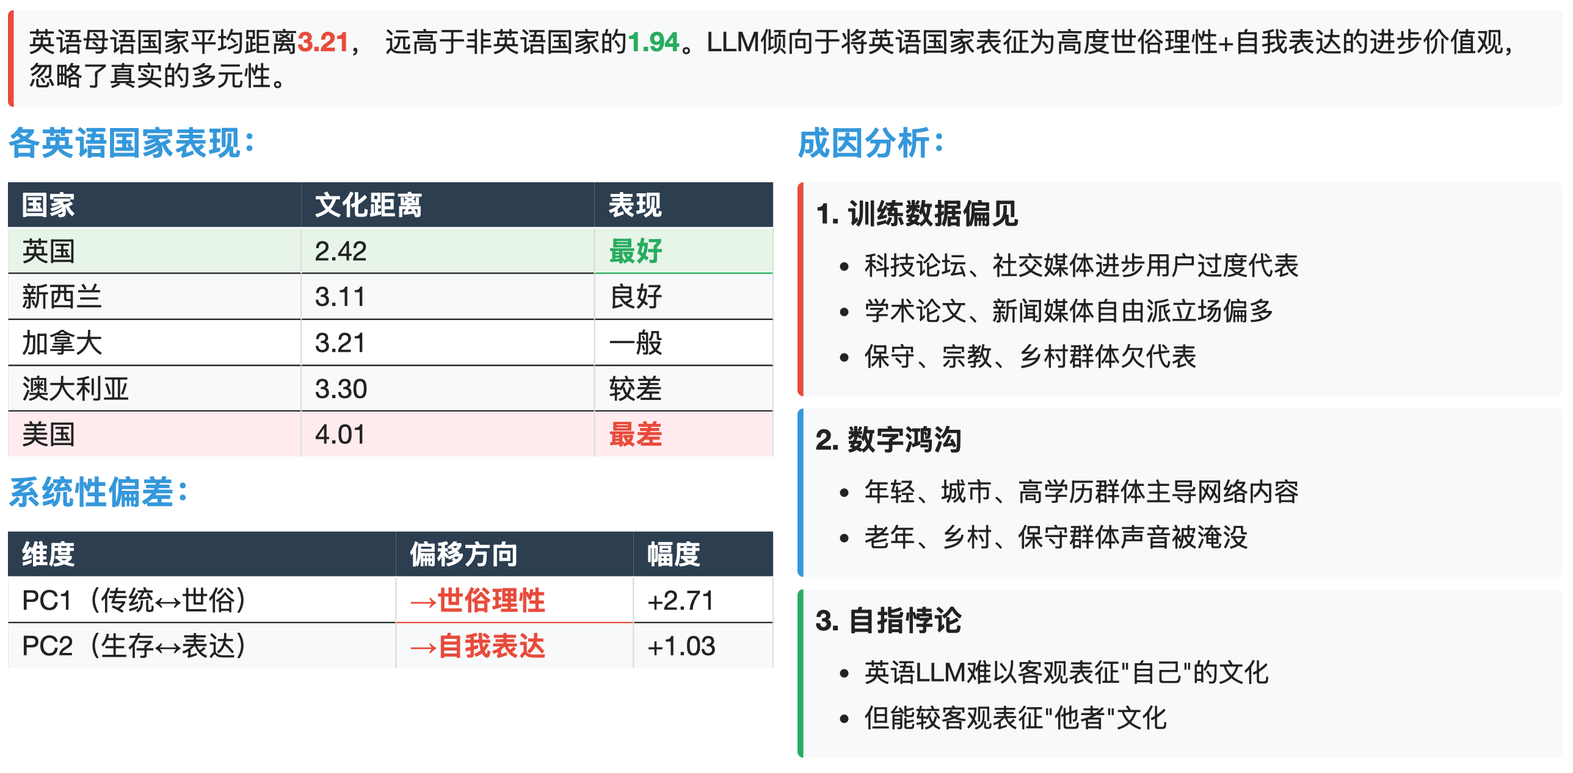
发现 3: 英语母语国家基准效果较差

Slide 7
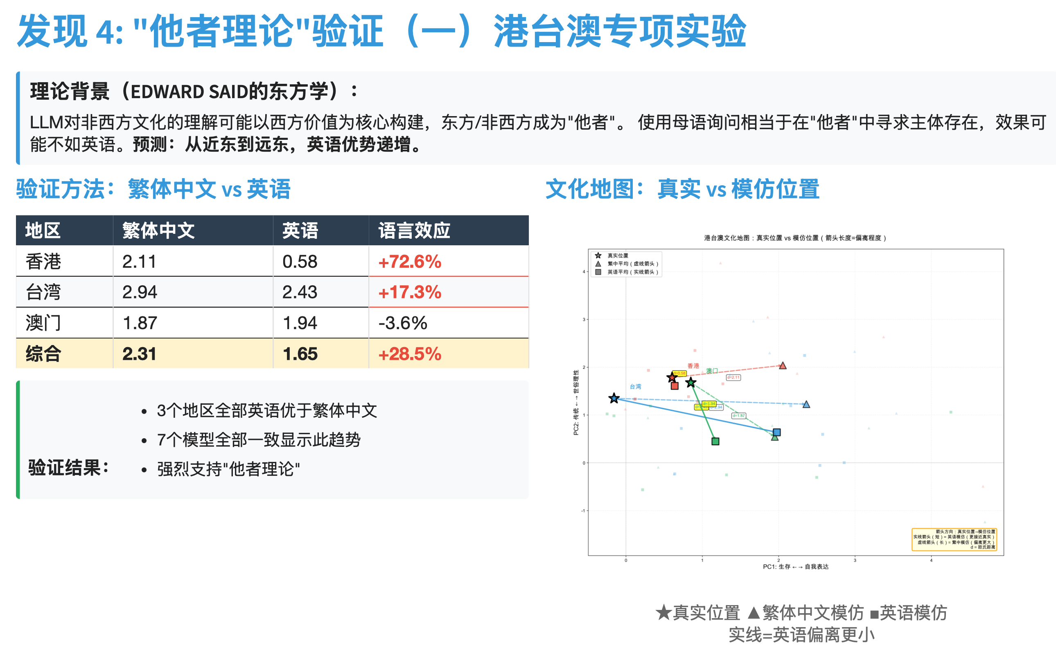
发现 4: "他者理论"验证（一）港台澳专项实验

Slide 8
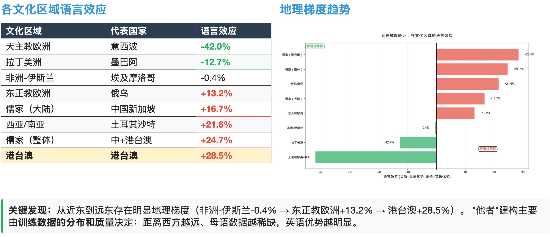
发现 4: "他者理论"验证（二）地理梯度

